Slide 1
I Terveys osana elämää
3 Terveyserot Suomessa ja maailmalla
Sivut 25–34

Slide 2
Jos maailma olisi 100 asukkaan kylä,
niin silloin siellä
asuisi 57 aasialaista, 21 eurooppalaista, 14 amerikkalaista ja 8 afrikkalaista
80 asuisi kelvottomissa tai kehnoissa asunnoissa
70 olisi lukutaidottomia
50 kärsisi aliravitsemuksesta
20 kuluttaisi 80 % koko kylän luonnonvaroista
5 omistaisi 58 % koko kylän hyvinvoinnista
1 omistaisi tietokoneen

Slide 3
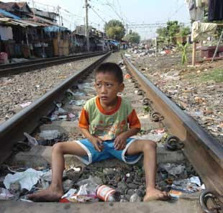

Onko terveys onnenkauppaa?
Terveys määräytyy suureksi osaksi sen perusteella, millaiseen sosiaaliseen ympäristöön ihminen syntyy sekä missä hän kasvaa, elää ja tekee työtä.

Slide 4
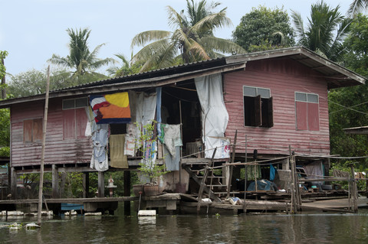
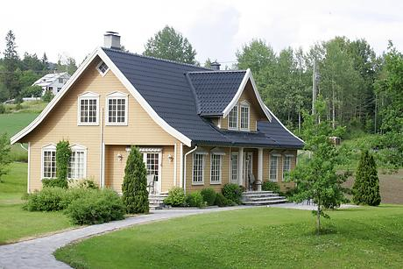
Pari-/ryhmätehtävä
Elinympäristön vaikutuksia terveydelle
minkälaisia terveysvaikutuksia kuvien elinympäristöihin saattaa liittyä?
Kirjoittakaa havaintonne vihkoon. Keskustelkaa yhdessä huomioista.

Slide 5
Vastaus
  Sademetsärakennus
    Positiivisia terveysvaikutuksia: luonnonläheinen ympäristö, ei liikenteen saasteita, ei ”länsimaista” kiirettä ja stressiä, ei menestymisen paineita tai ulkonäköpaineita, perheessä ja suvussa mahdollisesti voimakas yhteisöllisyys ja sosiaalinen tuki, altistuminen ympäristön epäpuhtauksille saattaa lisätä vastustuskykyä (todennäköisesti ei esimerkiksi allergioita)…
    Negatiivisia vaikutuksia: hygienian puute, trooppiset taudit, likainen juomavesi, heikot sanitaatio-olosuhteet, viemäriverkoston puute, puutteellinen terveydenhuolto, heikot vaikuttamisen mahdollisuudet omiin elinoloihin tai yhteiskunnan asioihin, ruoan säilyvyysongelmat (tartuntatautien leviäminen), huoli ruuan saatavuudesta, lasten elättämisestä, sairauksien hoitamisesta, yksityisyyden puute, ahtaus, savuinen sisäilma (ruoan valmistus avotulella)…

Slide 6
Vastaus
  Länsimainen talo
    Positiivisia terveysvaikutuksia: hyvä hygienia, puhdas juomavesi, viemäriverkosto ja hyvät sanitaatio-olosuhteet, hyvät kylmäsäilytystilat ruoalle, miellyttävät ja tilavat asuinolosuhteet, säädettävä asuinlämpötila, yksityistä asuintilaa (omat huoneet), hyvät koulutus- ja työmahdollisuudet, toimiva terveydenhuolto…
    Negatiivisia vaikutuksia: kiire, stressi, menestymisen paineet, liiallinen hygienia (voi altistaa allergioille), mahdollisesti vähäinen yhteisöllisyys (ei yhteistä aikaa), ympäristön saasteet, mahdolliset sisäilmaongelmat…
Notes:
6

Slide 7
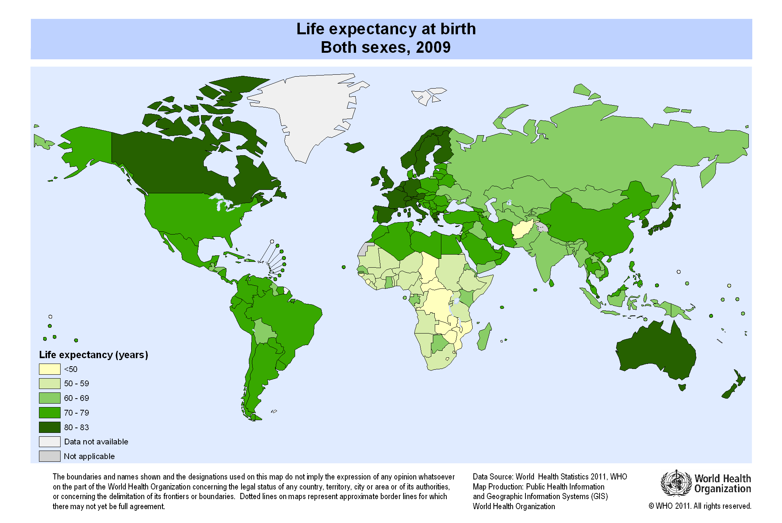

Slide 8
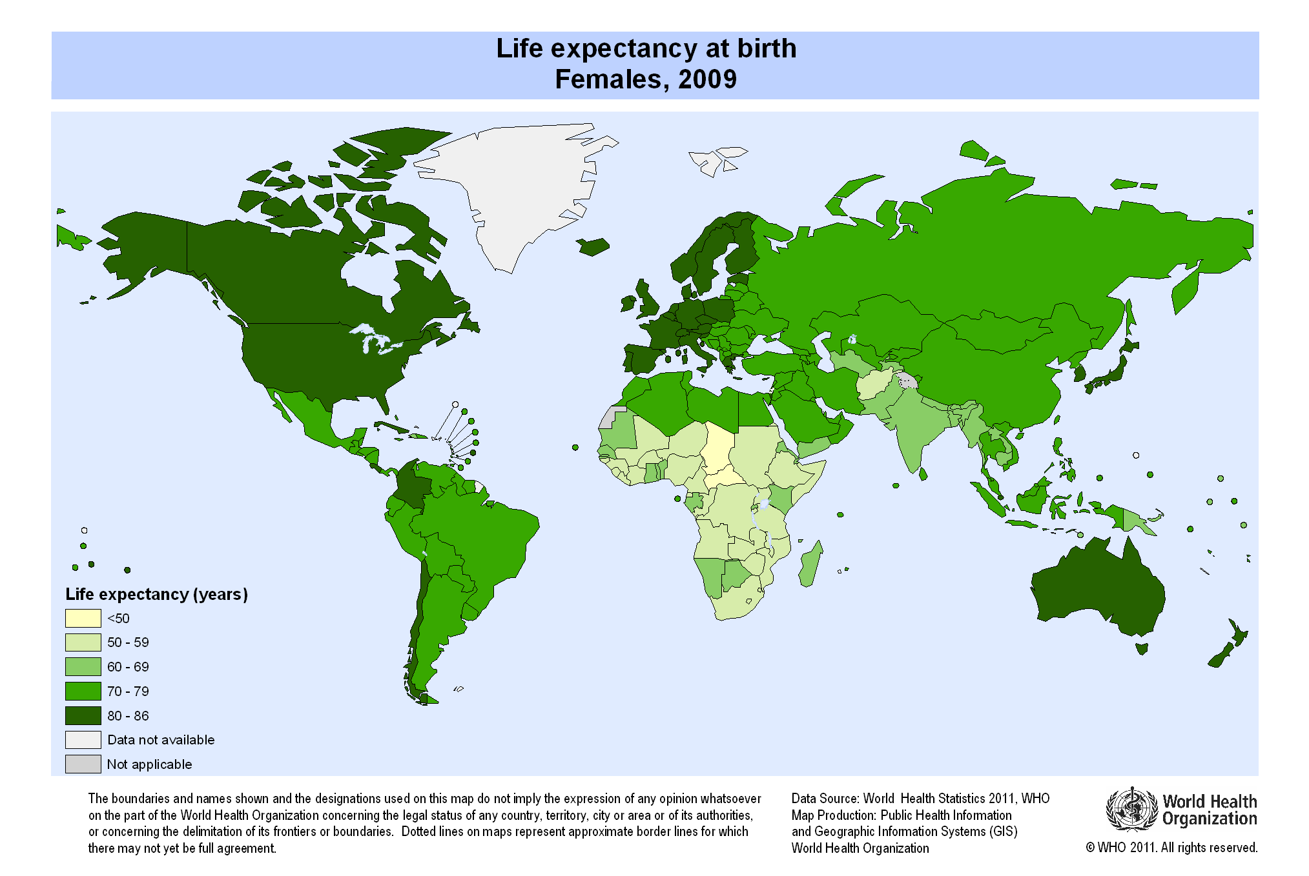

Slide 9
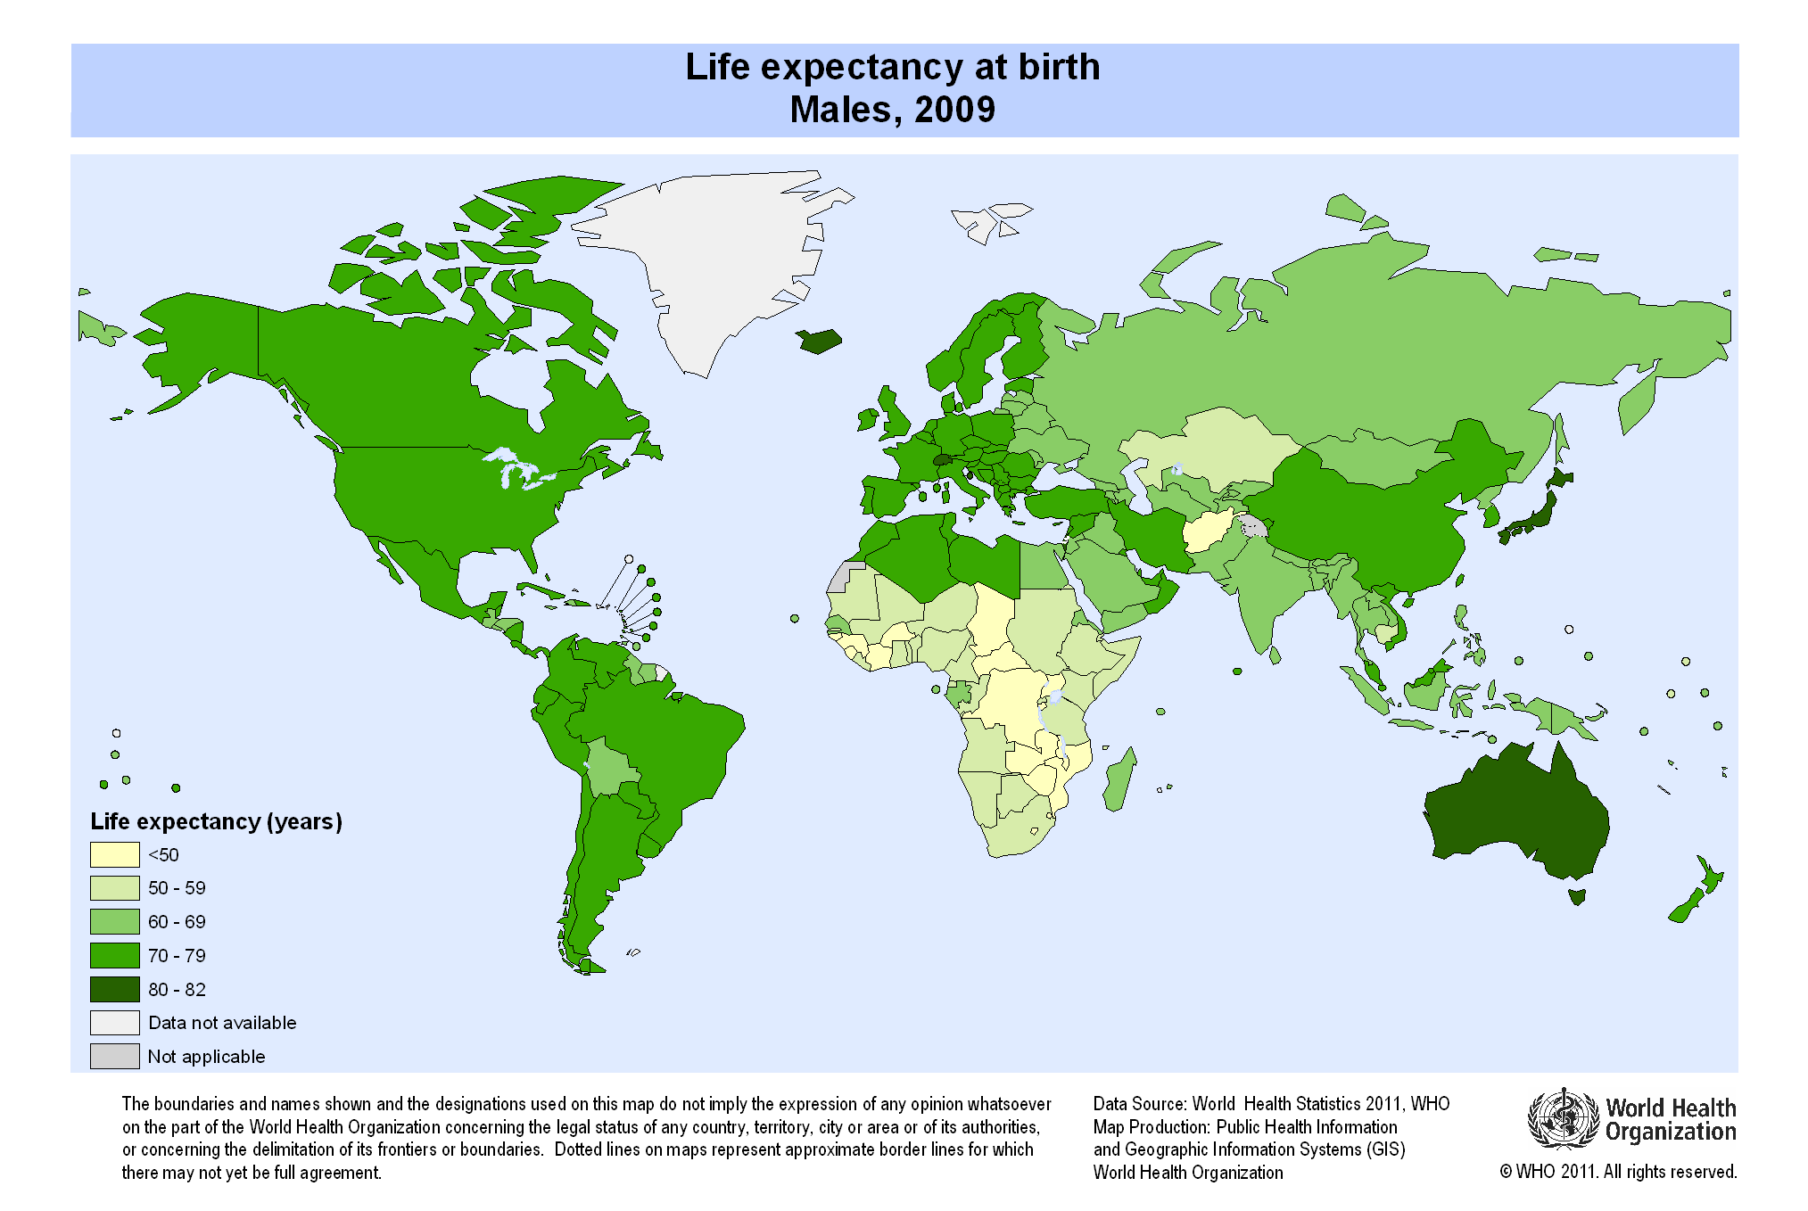

Slide 10
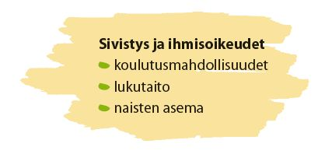
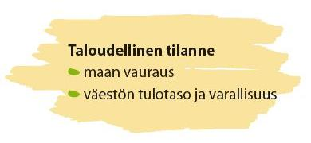
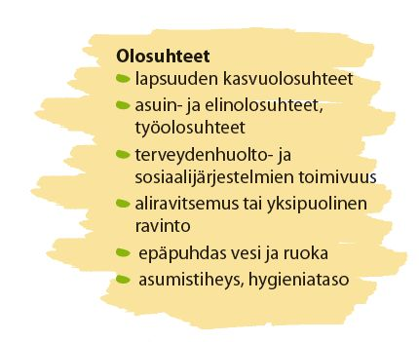

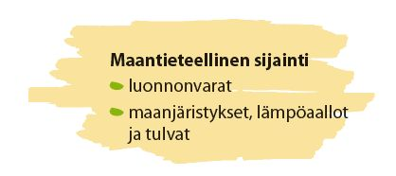
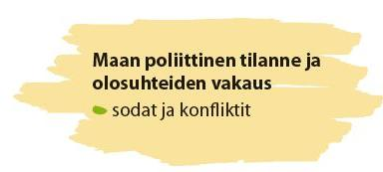
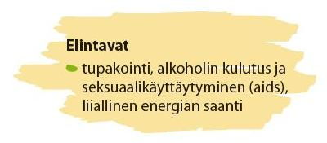
Mistä maailman terveyserot johtuvat?

Slide 11

Terveyserot Suomessa ja maailmalla
Terveyden eriarvoisuus: eroja eri väestöryhmien tai maailman maiden välillä
  elinajanodotteessa
  terveydentilassa
  sairastavuudessa
  sairauksien riskitekijöissä
  kuolleisuudessa

Slide 12
Terveyserot Suomessa ja maailmalla
Eriarvoisuus lisääntynyt Suomessa eri väestöryhmien välillä
Terveyserot suuria maailman eri maiden välillä

Slide 13
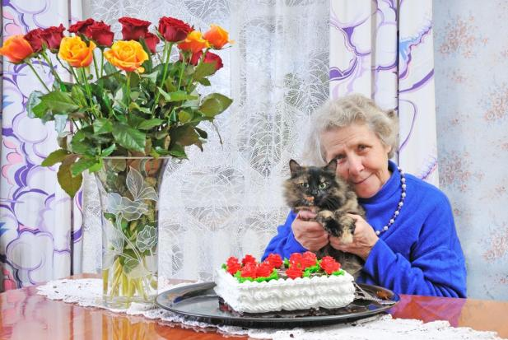
Väestöryhmien välisiä terveyseroja Suomessa
Sukupuoli
Ikä
Siviilisääty
Alueelliset erot
Äidinkieli
Sosioekonominen asema

Slide 14
Mistä terveyserot johtuvat?
Monimutkainen tapahtumaketju, erot kehittyvät monien tekijöiden vaikutuksesta
Syntyvät tavallisesti pitkän ajan kuluessa
Asiaa tutkittu paljon, silti erojen synty (mistä ja miten) on osin hämärän peitossa

Slide 15
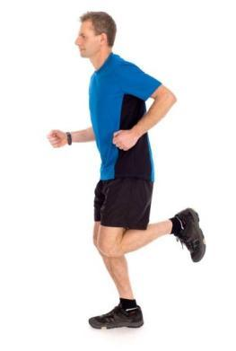


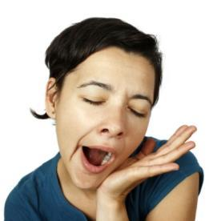
Mistä terveyserot johtuvat?
Sosioekonominen asema:
  koulutus, ammatti, tulotaso, työolot, asumistaso
Elintavat:
  päihteiden käyttö, liikunta, ravinto, uni ja lepo
Lapsuuden elinolot ja terveydentila

Slide 16
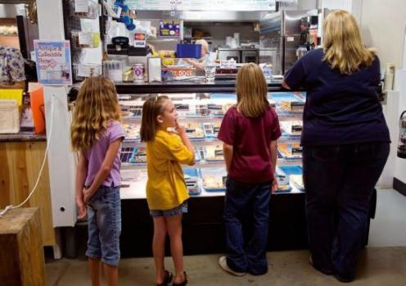
Mistä terveyserot johtuvat?
Kulttuuriset tekijät
  perinteet, arvot ja asenteet
Psykososiaaliset tekijät.
  sosiaaliset suhteet, tuki, ympäristön vaatimukset
Terveyspalvelujen käyttö

Slide 17
Sosioekonomisen aseman vaikutuksia terveyteen:
Enemmän koulutetut ja ylempiin tuloluokkiin kuuluvat henkilöt käyvät muita useammin terveystarkastuksissa, seulontatutkimuksissa, hammashoidossa ja fysikaalisessa hoidossa.
Parhaiten apua saavat:
    Yhden hengen taloudet
    Ydinperheet
    Lapsettomat pariskunnat
    Vakaan työuran omaavat
..Ja heikoiten:
    Huumeongelmaiset
    Asunnottomat
    Alkoholiongelmaiset
    Prostituoidut
    pitkäaikaistyöttömät

Slide 18
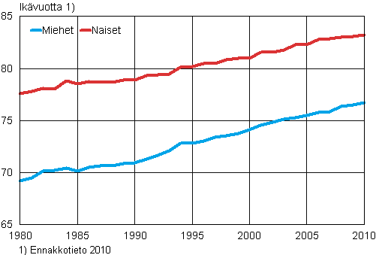
76,7
Miesten ja naisten elinajanodote Suomessa 1980–2010
83,2
Lähde: tilastokeskus

Slide 19
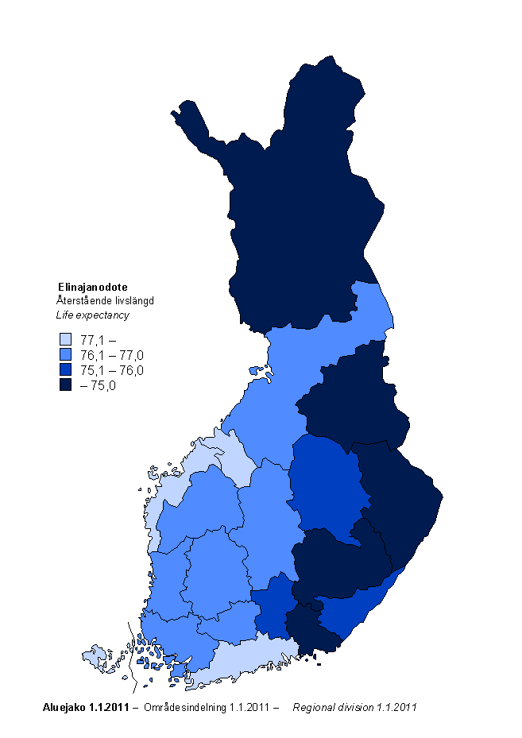
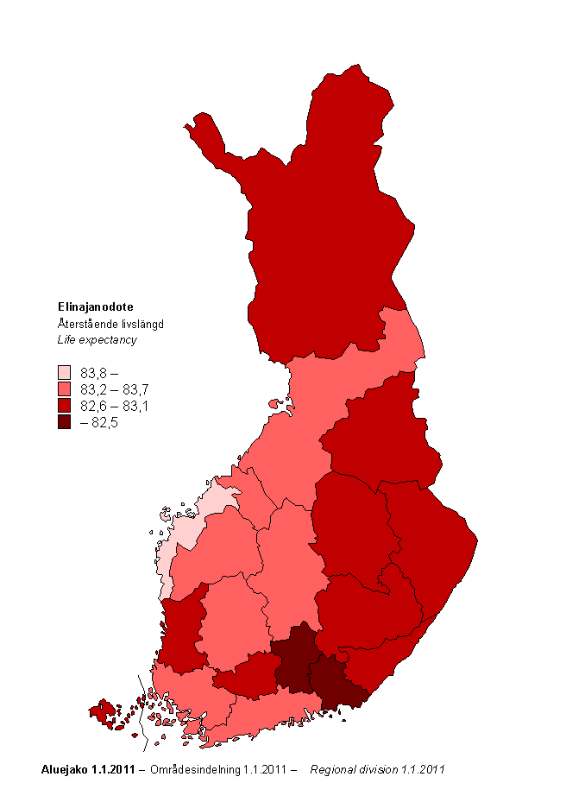
Lähde: tilastokeskus

Slide 20
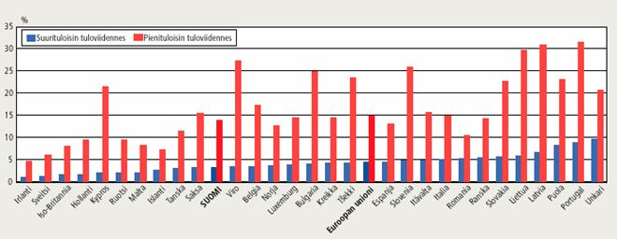
Terveyttään huonona tai erittäin huonona pitävien osuus suuri- ja pienituloisimmissa tuloviidenneksissä Euroopan maissa vuonna 2009. 16 vuotta täyttäneet. Prosenttia.
Lähde: E-SILC. Eurostat database "public health/health status/indicators from surveys".
Viitattu :Tilastokeskus: http://www.stat.fi/artikkelit/2011/art_2011-05-30_002.html?s=3

Slide 21
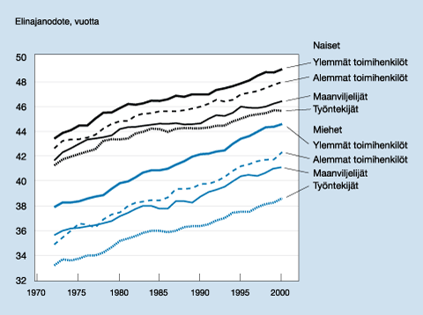
Sosioekonomisen aseman vaikutuksia terveyteen:
35 –vuotiaan suomalaisen elinajanodote
Lähde: Terveyskirjasto

Slide 22
Sosioekonomisen aseman vaikutuksia terveyteen:
PÄIVITTÄIN TUPAKOIVIEN OSUUS |  |  | Vuoden 2008 aineisto
 |  |  | Peruskoulu |  |  |  |  | Lukio |  |  |  |  | Ammatillinen oppilaitos
 |  |  | 8. luokka |  | 9. luokka |  |  | 1. vuosik. |  | 2. vuosik. |  |  | 1. vuosi |  | 2. vuosi
 |  |  | Poika | Tyttö | Poika | Tyttö | Yht.* | Poika | Tyttö | Poika | Tyttö | Yht.* | Poika | Tyttö | Poika | Tyttö | Yht.*
 |  |  | 13 | 12 | 20 | 18 | 16 | 9 | 11 | 11 | 13 | 11 | 39 | 41 | 41 | 43 | 41
Lähde: Stakes, kouluterveyskysely

Slide 23
Pitäisikö terveyseroja pyrkiä kaventamaan? Miten?
Pitäisikö jokaisen kustantaa omista elintavoista johtuvien sairauksien kustannukset? Miksi?
Mitä se kenellekään kuuluu, miten itse huolehdin terveydestäni? Pohdi asiaa yksilön, yhteisön ja yhteiskunnan näkökulmasta!

Slide 24
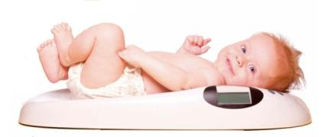
Terveyserojen kaventaminen
Vastuuta sekä yksilöllä että yhteiskunnalla
Toimet kohdistetaan erityisesti huono-osaisiin sekä lapsiin ja nuoriin
Keinoja:
    Aineellisten ja kulttuuristen voimavarojen lisääminen: koulutus, työ, harrastukset
    Terveellisten elintapojen tukeminen: koulutus, valistus, sääntely

Slide 25
Terveyserojen kaventaminen
    Palvelujen kehittäminen: hinta, laatu, saatavuus, varhainen puuttuminen
    Poliittiset päätökset: terveys mukaan kaikkeen päätöksentekoon
    Tukea sairastuneille: vertaisryhmät, uudelleenkoulutus, sosiaalijärjestelmät

Slide 26
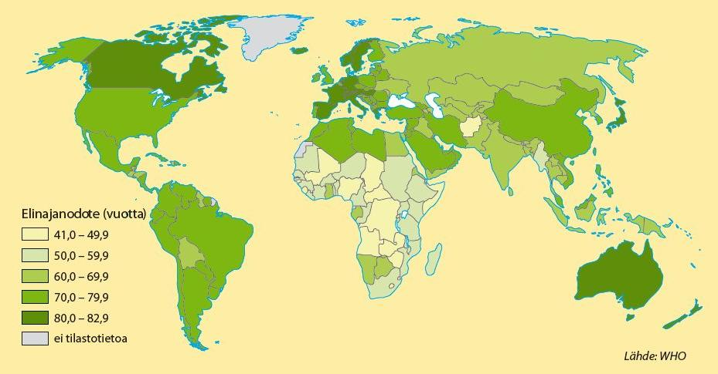
Terveyserot maailmalla

Slide 27
Syitä maailman terveyseroille
Taloudellinen tilanne
Sivistys ja ihmisoikeudet
Maantieteellinen sijainti
Maan poliittinen tilanne, vakaus
Muut olosuhteet
Elintavat

Slide 28

Onko sinulla sosiaalista pääomaa?
Lue omenateksti oppikirjan sivulta 30.
Mitä käsitteellä sosiaalinen pääoma tarkoitetaan?
Miten se vaikuttaa terveyteen?
Mitä ajatuksia teksti sinussa herättää?

Slide 29
Läksy
Lue teksti oppikirjan sivut 25–34 niin, että osaat kuvailla omin sanoin
  a) mitä tarkoitetaan väestöryhmien välisillä terveyseroilla
  b) miten ne ilmenevät Suomessa ja muualla maailmassa
  c) millä väestöryhmien terveyseroja selitetään
  d) miten eroja voidaan kaventaa.
Kertaa vielä osaamisesi sivulla 34 olevien tehtävien avulla.

